Slide 1
Projet STATCOM d’Énergie NB
Réunion du Conseil de Salisbury
Présenté par : Karina Sparks, ing.
23 mars 2025

Slide 2
Qu'est-ce qu’est le STATCOM?
Compensateur synchrone statique (Static Synchronous Compensator).
Cette technologie sera installée au poste de Salisbury.
Le projet améliorera la stabilité de la tension dans le sud du Nouveau-Brunswick.
Notes:
“Good evening, Mayor and Council. My name is Karina Sparks and I am a Project Manager with NB Power, leading the first major STATCOM project in New Brunswick. I’m here to explain the proposed STATCOM Project in your area, why it’s needed, and what it means for the community. We’re also here to listen to your questions or any concerns you might have. If we don’t have an answer here tonight we will take it back to our team immediately and get back to you.”

Slide 3
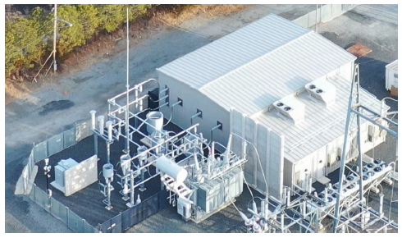
Aperçu du projet
Contexte
Situation actuelle
Avantages
Risques sans STATCOM
Aperçu des chiffres
Autres solutions
Calendriers
Pourquoi c'est important
Notes:
“Good evening, Mayor and Council. My name is Karina Sparks and I am a Project Manager with NB Power, leading the first major STATCOM project in New Brunswick. I’m here to explain the proposed STATCOM Project in your area, why it’s needed, and what it means for the community. We’re also here to listen to your questions or any concerns you might have. If we don’t have an answer here tonight we will take it back to our team immediately to find an answer.”
Purpose (Why are here?) I would like to give you an overview of our STATCOM Project and tell you about:
-Current Situation
-Project Objectives
-Why this project matters to Salisbury
Construction and Impacts
Next Steps (Schedule)
Contact information

Slide 4
Aperçu du projet STATCOM
Énergie NB effectue les investissements nécessaires pour assurer la fiabilité future de notre réseau électrique.​
Nous devons développer la capacité de produire de l'électricité afin de garantir que les habitants du Nouveau-Brunswick disposent de l'énergie dont ils ont besoin, quand ils en ont besoin.​
Avec la demande croissante d'électricité dans le sud du Nouveau-Brunswick, un soutien de tension plus important est nécessaire pour maintenir la fiabilité du réseau.
Contexte
Notes:
UVLS stands for Under‑Voltage Load Shedding.
It’s an automatic protection built into the power system that temporarily shuts off power to a small area if voltage drops too low.
It’s designed to protect the overall system and prevent a much larger outage, but it’s something we prefer to avoid relying on during normal system planning.
If they ask why it’s not ideal to rely on UVLS
UVLS is effective as a last line of defense, but it does mean some customers lose power during certain events. Our goal with this project is to strengthen the system so it can ride through those events without needing to shed load.
Example
You can think of UVLS like a circuit breaker in your home. It works and protects the system, but if it’s tripping regularly, that’s a sign the system needs reinforcement
UVLS is an automatic safety measure that briefly cuts power to a small area to protect the wider grid when voltage drops too low.

Slide 5
Aperçu du projet STATCOM
Situation actuelle
Le sud du Nouveau-Brunswick est en croissance. Actuellement, le réseau n'a pas suffisamment de soutien rapide en tension pour répondre à certains événements du réseau sans recourir à la réduction automatique de la charge.
Le réseau est en constante évolution. Avec une production renouvelable accrue, des transferts d'énergie plus élevés et des modèles de production changeants, le réseau devient plus sensible aux problèmes de tension lors de pannes imprévues ou de défaillances d'équipements.
Notes:
UVLS stands for Under‑Voltage Load Shedding.
It’s an automatic protection built into the power system that temporarily shuts off power to a small area if voltage drops too low.
It’s designed to protect the overall system and prevent a much larger outage, but it’s something we prefer to avoid relying on during normal system planning.
If they ask why it’s not ideal to rely on UVLS
UVLS is effective as a last line of defense, but it does mean some customers lose power during certain events. Our goal with this project is to strengthen the system so it can ride through those events without needing to shed load.
Example
You can think of UVLS like a circuit breaker in your home. It works and protects the system, but if it’s tripping regularly, that’s a sign the system needs reinforcement
UVLS is an automatic safety measure that briefly cuts power to a small area to protect the wider grid when voltage drops too low.

Slide 6
Aperçu du projet STATCOM
Avantages
Technologie éprouvée qui fonctionne de manière fiable.
Renforce le réseau local et fournit un soutien pour améliorer la qualité de l'électricité et la productivité.
Peut être facilement intégré à la fois dans les nouvelles infrastructures de réseau et dans celles existantes.
Aide à réduire le coût de l'extension du réseau électrique, et répond à toutes les normes de code du réseau requises.
Conception modulaire permet une flexibilité accrue et occupe moins d’espace.
Produit de faibles niveaux de bruit sonore et électrique grâce à sa conception.
Notes:
UVLS stands for Under‑Voltage Load Shedding.
It’s an automatic protection built into the power system that temporarily shuts off power to a small area if voltage drops too low.
It’s designed to protect the overall system and prevent a much larger outage, but it’s something we prefer to avoid relying on during normal system planning.
If they ask why it’s not ideal to rely on UVLS
UVLS is effective as a last line of defense, but it does mean some customers lose power during certain events. Our goal with this project is to strengthen the system so it can ride through those events without needing to shed load.
Example
You can think of UVLS like a circuit breaker in your home. It works and protects the system, but if it’s tripping regularly, that’s a sign the system needs reinforcement
UVLS is an automatic safety measure that briefly cuts power to a small area to protect the wider grid when voltage drops too low.

Slide 7
Aperçu du projet STATCOM
Risques sans STATCOM
Énergie NB risquerait de ne pas satisfaire aux normes de fiabilité et exigences réglementaires.
Des problèmes de rendement de la tension pourraient entraîner des interruptions de service généralisées dans certaines parties du Canada atlantique.
Les normes de fiabilité nord-américaines (NERC) exigent que les services publics traitent les problèmes de rendement de la tension identifiés afin de maintenir un réseau électrique fiable.
Notes:
UVLS stands for Under‑Voltage Load Shedding.
It’s an automatic protection built into the power system that temporarily shuts off power to a small area if voltage drops too low.
It’s designed to protect the overall system and prevent a much larger outage, but it’s something we prefer to avoid relying on during normal system planning.
If they ask why it’s not ideal to rely on UVLS
UVLS is effective as a last line of defense, but it does mean some customers lose power during certain events. Our goal with this project is to strengthen the system so it can ride through those events without needing to shed load.
Example
You can think of UVLS like a circuit breaker in your home. It works and protects the system, but if it’s tripping regularly, that’s a sign the system needs reinforcement
UVLS is an automatic safety measure that briefly cuts power to a small area to protect the wider grid when voltage drops too low.

Slide 8
By the numbers…
Chiffres….
Notes:
Thank you for the opportunity to provide an update on the proposed STATCOM project
I am available to address your questions and invite my colleagues to join me in responding.
We invite you to contact us if you have any questions.

Slide 9
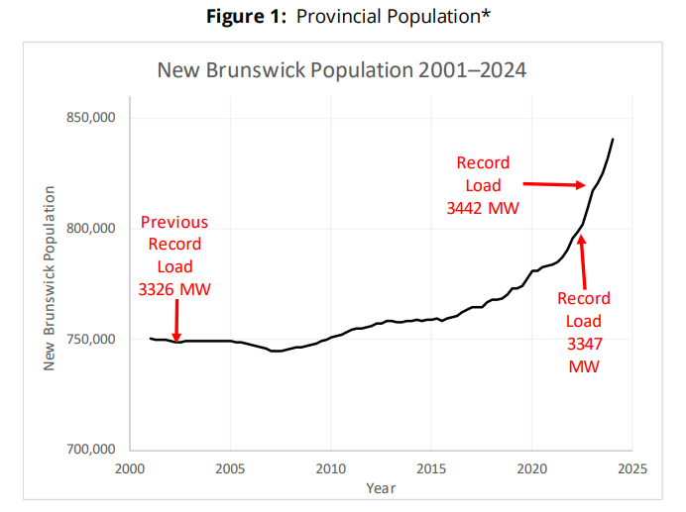
Population du Nouveau-Brunswick en 2025
~870 000

Slide 10
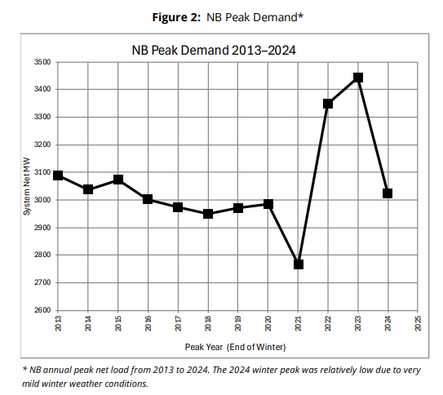
Notes:
*NB annual peak net load from 2013 to 2024. The 2024 winter peak was relatively low due to verymild winter weather conditions.

Slide 11
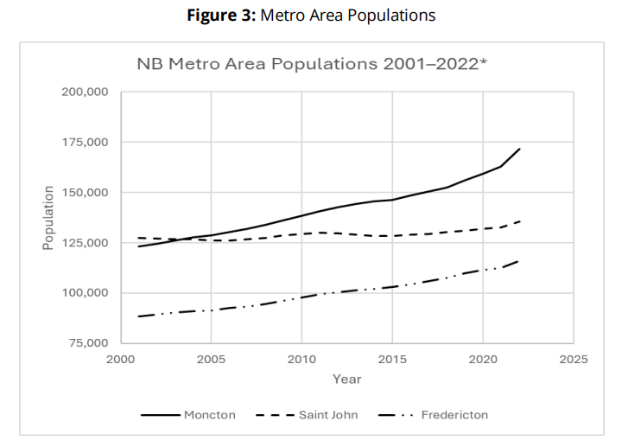
Population de la région du grand Moncton en 2024
~ 188 000

Slide 12
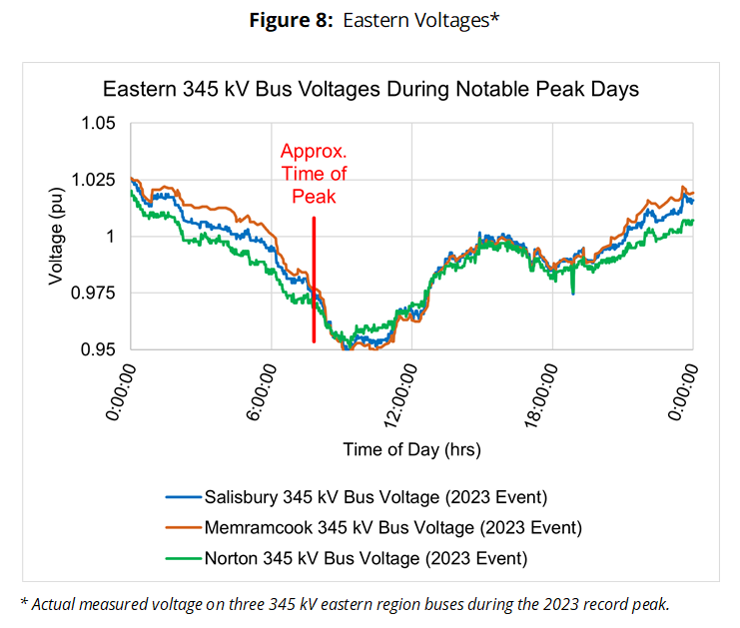

Slide 13
Aperçu du projet STATCOM
Autres solutions
Solution 1 - Installer un STATCOM de 300 Mvar à Salisbury. Le STATCOM est un dispositif basé sur l'électronique de puissance à réaction rapide qui fournit et absorbe rapidement de la puissance réactive, régulant ainsi la tension.
Solution 2 - Installer un compensateur statique de puissance réactive de 300 Mvar à Salisbury.
Solution 3 - Installer des condensateurs synchrones d'une puissance totale de 300 Mvar à Salisbury.
Notes:
Three options for the Dynamic Reactive Support project were assessed based on Class 4 estimates for 21 each option. The option selected by NB Power is to add a 300 MVAR Static Synchronous Compensator 22 (“STATCOM”) to the Salisbury Terminal in combination with 302.5 MVAR of static capacitor bank support 23 (not included in this application). The Class 4 estimate for the Dynamic Reactive Support project is $133.4

Slide 14
Aperçu du projet STATCOM
Audience de la Commission de l'énergie et des services publics du Nouveau-Brunswick (CESPNB)
La Loi sur l'électricité exige l'approbation de la cespnb pour les projets d'investissement dépassant 50 millions de dollars.
Le 25 juillet 2025, le projet de la nouvelle technologie a été approuvé par LA CESPNB.
Notes:
Three options for the Dynamic Reactive Support project were assessed based on Class 4 estimates for 21 each option. The option selected by NB Power is to add a 300 MVAR Static Synchronous Compensator 22 (“STATCOM”) to the Salisbury Terminal in combination with 302.5 MVAR of static capacitor bank support 23 (not included in this application). The Class 4 estimate for the Dynamic Reactive Support project is $133.4

Slide 15
Nos priorités pour les prochaines années
Automne 2025
2026-2027
Décembre 2028
Terminé
En cours
Pas encore commencé
Approbation de la CESP
Contrat STATCOM attribué (Hitachi Energy)- Contrat ingénierie attribué (Stantec) pour l'extension du site- Activités sur site commencées : le débroussaillage au poste de Salisbury a été terminé en novembre 2025
- Achever l'ingénierie détaillée pour l'extension du poste (STANTEC)- Achever l'ingénierie détaillée pour le STATCOM (Hitachi Energy)- Contrat attribué pour l'entrepreneur en construction pour l'extension du poste
Hitachi Energy sur site pour achever la construction du STATCOM
FAT pour les transformateurs
FAT pour le STATCOM
Mise en service
Formation de nos équipes d'exploitation et d’entretien
Notes:
Our priorities for next year:
Advance key strategic initiatives
Strengthen collaboration across teams and partners
Implement innovative solutions to drive efficiency
Continue growing our people, skills, and capabilities
Deliver excellence with passion and purpose

Slide 16
Activités de construction au poste de Salisbury
ACTIVITÉS DU PROJET​ | CALENDRIER
Défrichement de la végétation | Terminé en novembre 2025
Nivellement, fondations, routes | Automne 2026
Début des activités de construction | Entre le printemps 2027 et l'automne 2028
Mise en service et démarrage du projet | Fin de 2028
Notes:
Our priorities for next year:
Advance key strategic initiatives
Strengthen collaboration across teams and partners
Implement innovative solutions to drive efficiency
Continue growing our people, skills, and capabilities
Deliver excellence with passion and purpose

Slide 17
Le projet STATCOM sera situé au poste existant de Salisbury d’Énergie NB, dans la ville de Salisbury. Le projet vise à renforcer le réseau électrique qui aliment la région de Salisbury et ses environs.
Le projet améliorera la fiabilité pour les habitants, les entreprises et les services essentiels.
Le projet améliorera également la stabilité de la tension et soutiendra la croissance et le développement futurs de la communauté.
La construction se déroulera principalement à la sous-station existante, minimisant ainsi tout impact sur la ville et les résidents voisins.
Pourquoi cela est-il important?

Slide 18
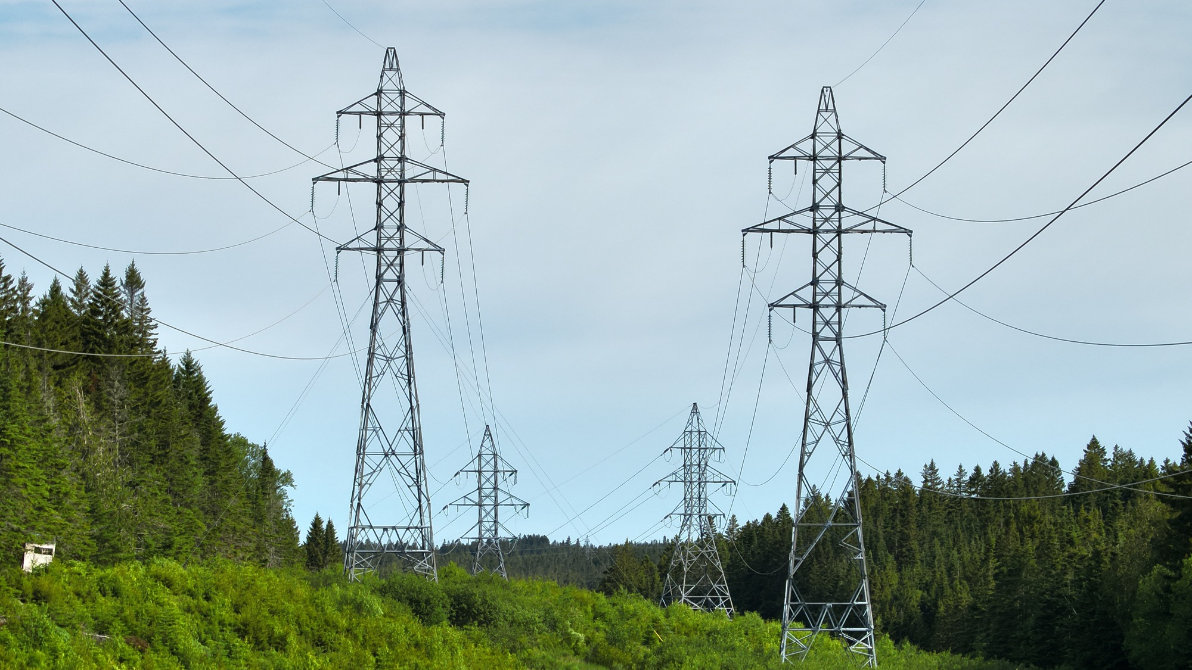
Pour nous joindre
Courriel : ksparks@nbpower.com
Courriel: efraser@nbpower.com
Notes:
Thank you for the opportunity to provide an update on the proposed STATCOM project
I am available to address your questions and invite my colleagues to join me in responding.
We invite you to contact us if you have any questions.

Slide 19
Merci.

Slide 20
Questions ?

